Slide 1
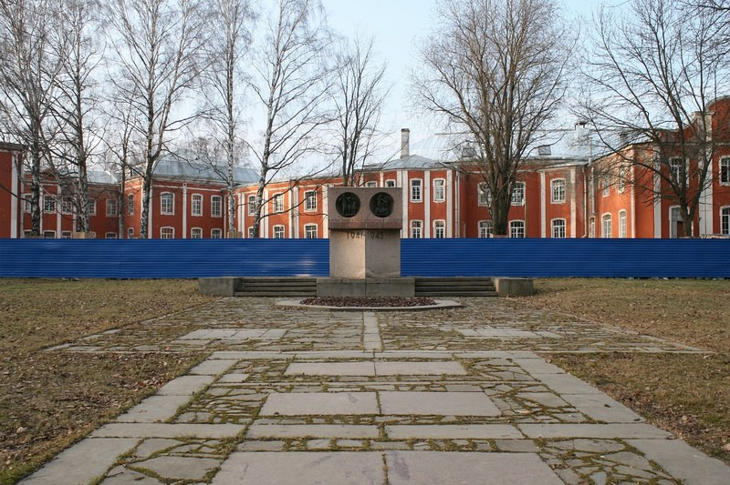
Памятник погибшим работникам 2-го Ленинградского медицинского института
Презентация ученика 4 «В» класса лицея №265 Грещук Кирилла.

Slide 2
Памятник погибшим работникам 2-го Ленинградского медицинского института Адрес: Пискаревский пр., д. 47, на территории Санкт-Петербургской государственной медицинской академии имени И. И. Мечникова, в сквере между 3-м и 7-м корпусами. Памятник сотрудникам 2-го Ленинградского медицинского института, погибших в Великую Отечественную войну открыт 4 мая 1985 г. Архитектор Я. Н. Лукин, скульптор Н. А. Алиев. Гранит. Надпись на лицевой стороне памятника: "Вечная память и слава сотрудникам и студентам ЛСГМИ. 1941-1945", на торцах: "сооружен 1985", "в день 40-летия Победы". На обратной стороне: "1941-1945".

Slide 3
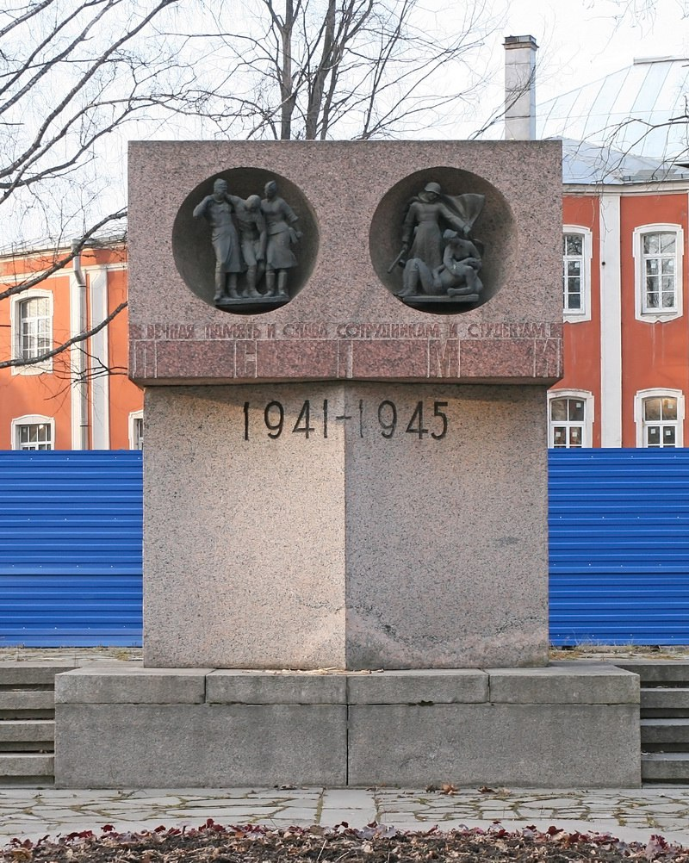
Санкт-Петербургская государственная медицинская академия берет свое начало от Психоневрологического института, созданного в 1907 г. академиком В. М. Бехтеревым. Институт имел медицинский, юридический и педагогический факультеты. В 1920 г. медицинский факультет был преобразован в Государственный институт медицинских знаний (ГИМЗ), который в 1930 г. был переименован во 2-й Ленинградский медицинский институт. С началом Великой Отечественной войны в июне 1941 из института ушли на фронт свыше 700 врачей и медицинских сестер, но институт продолжал работать.

Slide 4
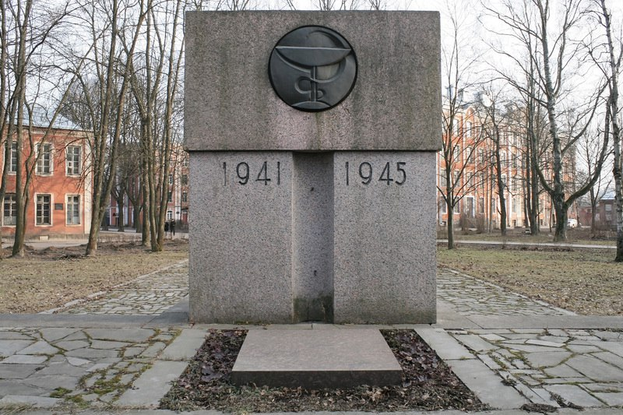
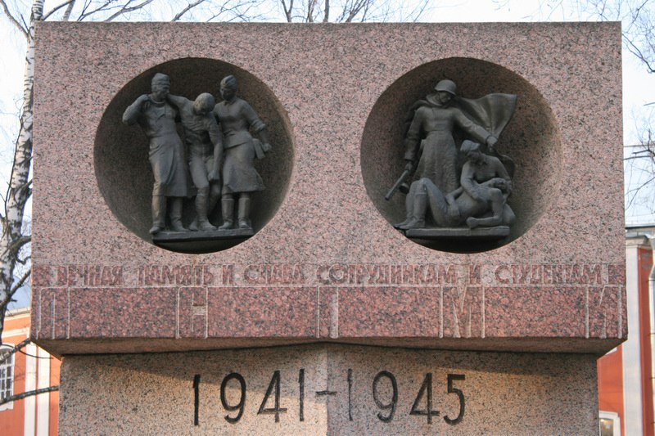
При 2-м ЛМИ развернулся госпиталь № 2222 и продолжалась подготовка врачей. Это был единственный в Ленинграде медицинский ВУЗ, который не прекратил обычение врачей даже в период блокады города. За это время институт выпустил 1300 врачей. 25января 1947 г. 2-й ЛМИ был преобразован в Ленинградский санитарно-гигиенический медицинский институт (ЛСГМИ). В июне 1994 г. институт получил статус медицинской академии и название Санкт-Петербургская государственная медицинская академия им. И. И. Мечникова (СПбГМА).

